Slide 1
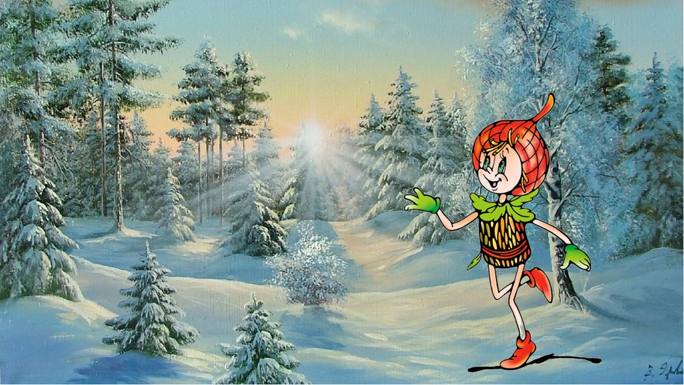

Муниципальное казённое дошкольное образовательное учреждение Починковский детский сад №8
Нижегородская область 607911 Починковский район с. Починки ул.Советская д.11 телефон (8-831-97) 5-21-92 dou8_poch@mail.ru
Муниципальный этап Всероссийского конкурса на лучший
«Снежный городок»
Подготовили: воспитатели
Кошкина Галина Ивановна
Федина Анна Васильевна
Рожкова Юлия Вячеславовна
с. Починки 2022г

Slide 2

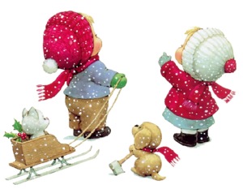

Slide 3
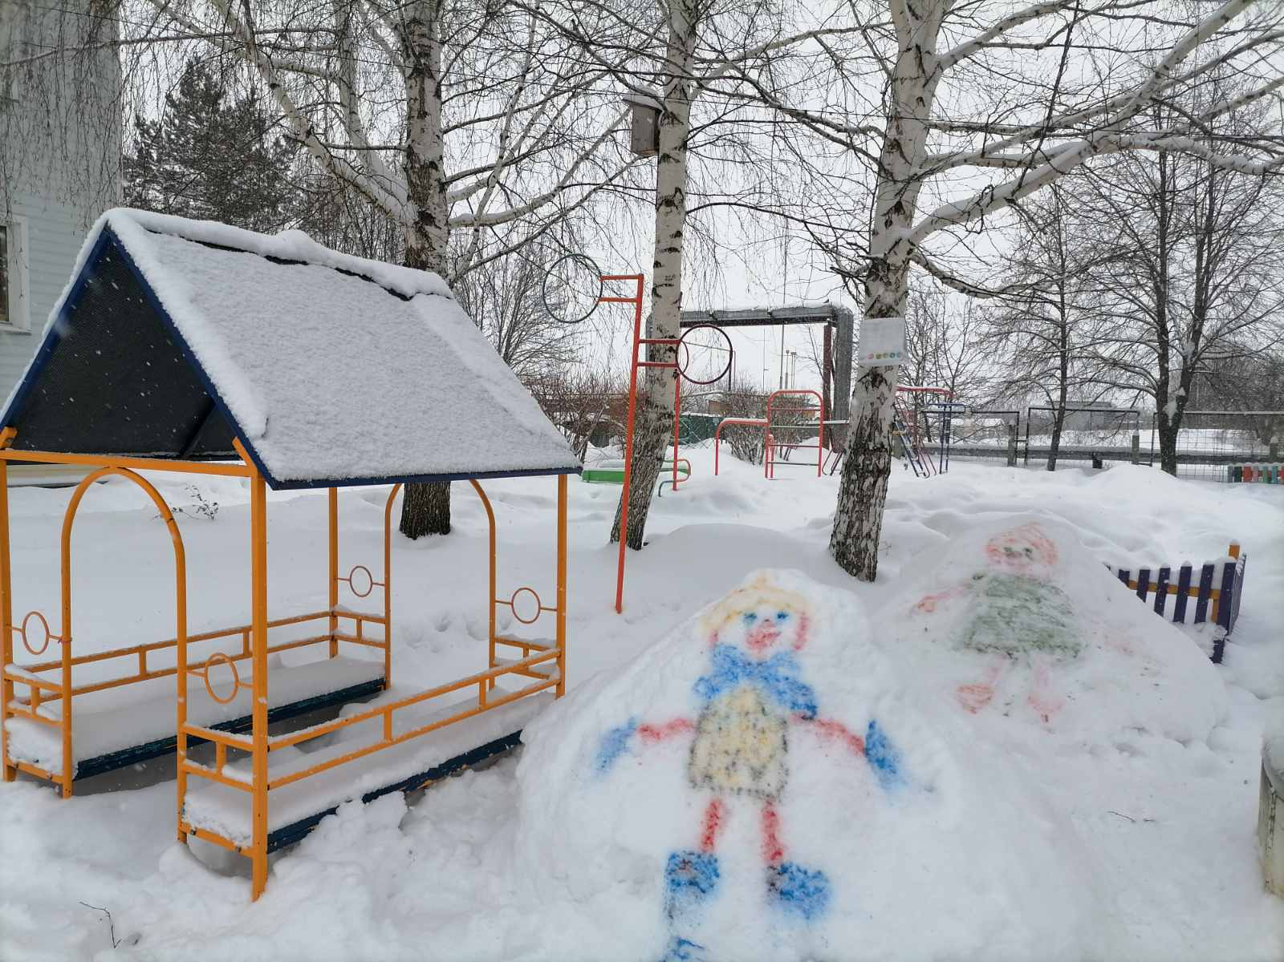

Slide 4
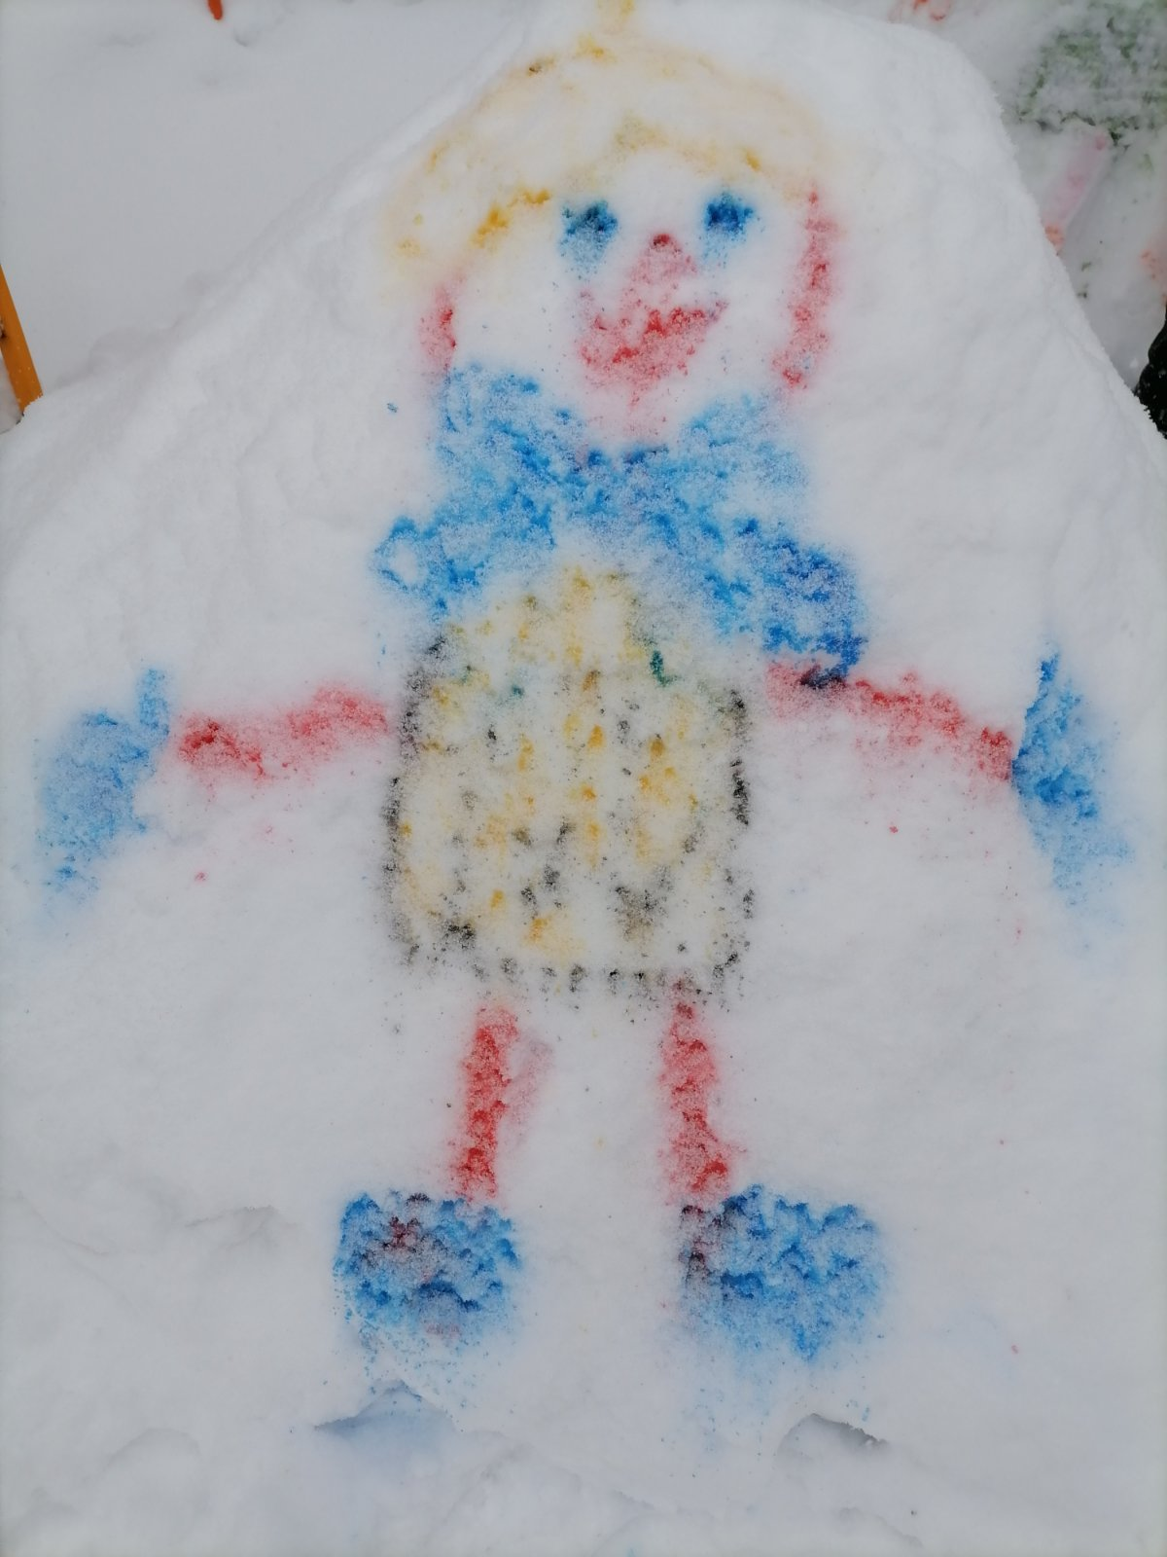
Это братишка-жёлудя. Он любит весёлые игры, которых знает великое множество. Шалун всё время стремиться узнать что то новое и неизвестное, его жёлтая шапочка с торчащим дубовым листочком постоянно мелькает то тут, то там. К своей яркой шапочке Шалун подобрал синие башмачки, перчатки и шарфик.

Slide 5
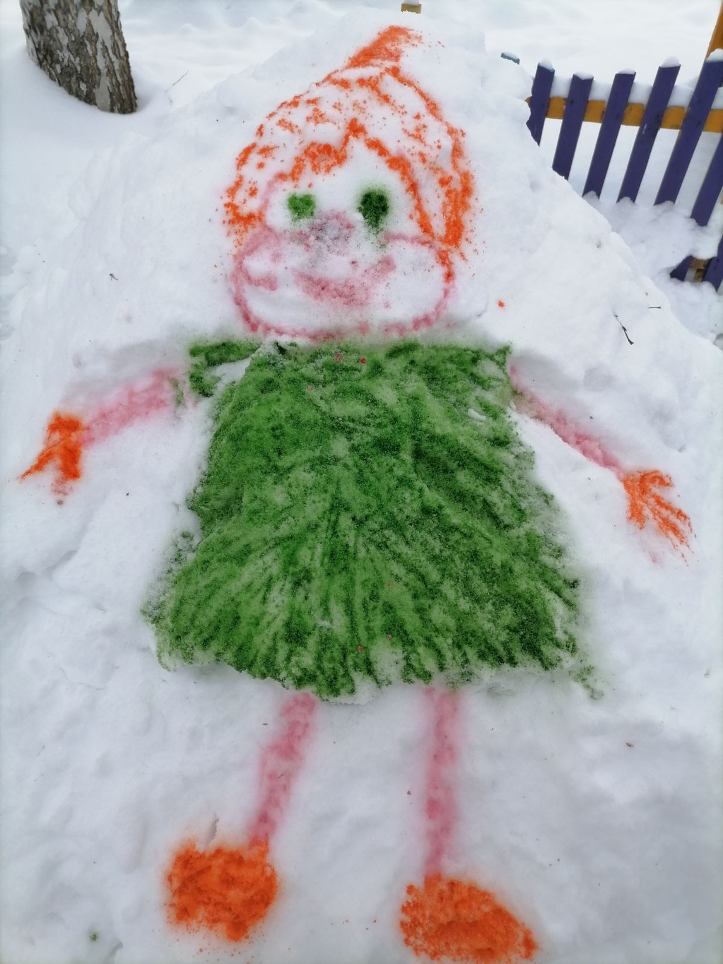
Это подруга малышей-желудей, Она-весёлая и общительная.
Ёлочка носит бордовую шапочку И такие же башмачки, желтые перчатки И маленькую брошу-шишечку на платье. Она часто заходит к малышам
в гости, Чтобы проиграть, поговорить о том , о сём.

Slide 6
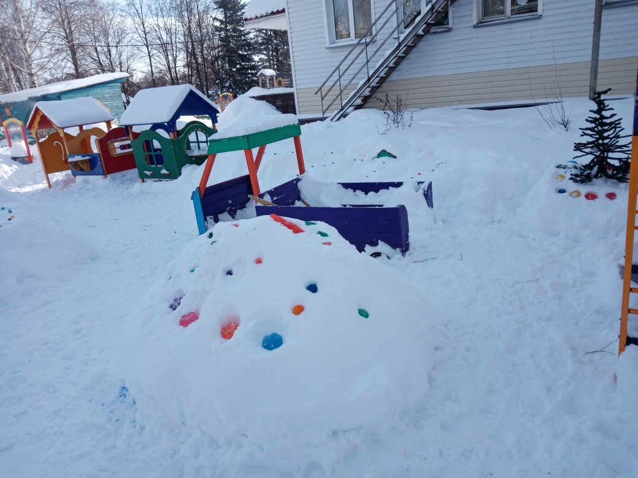
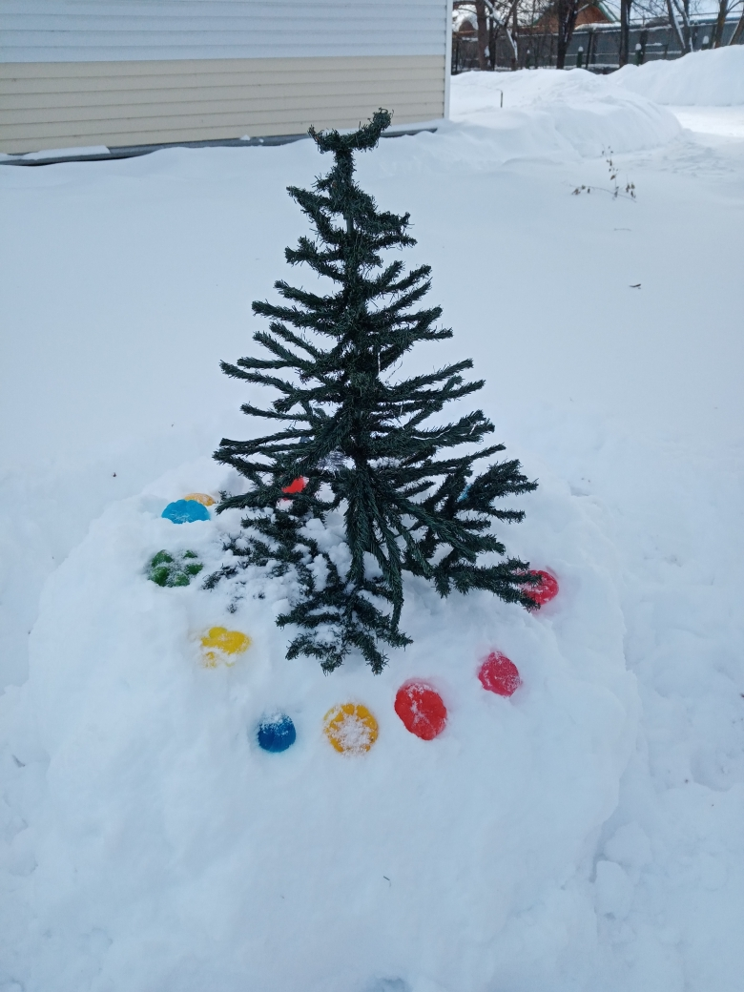
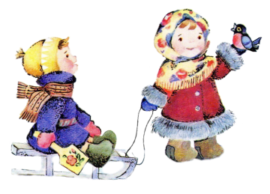
Как на горке, на горе

Slide 7
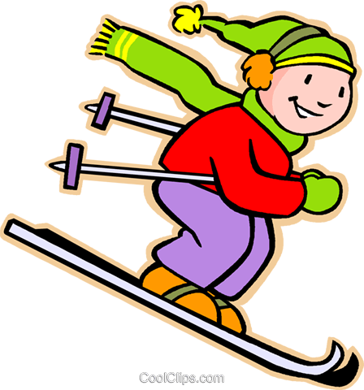
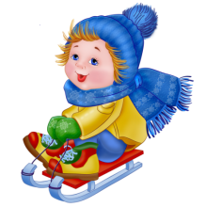
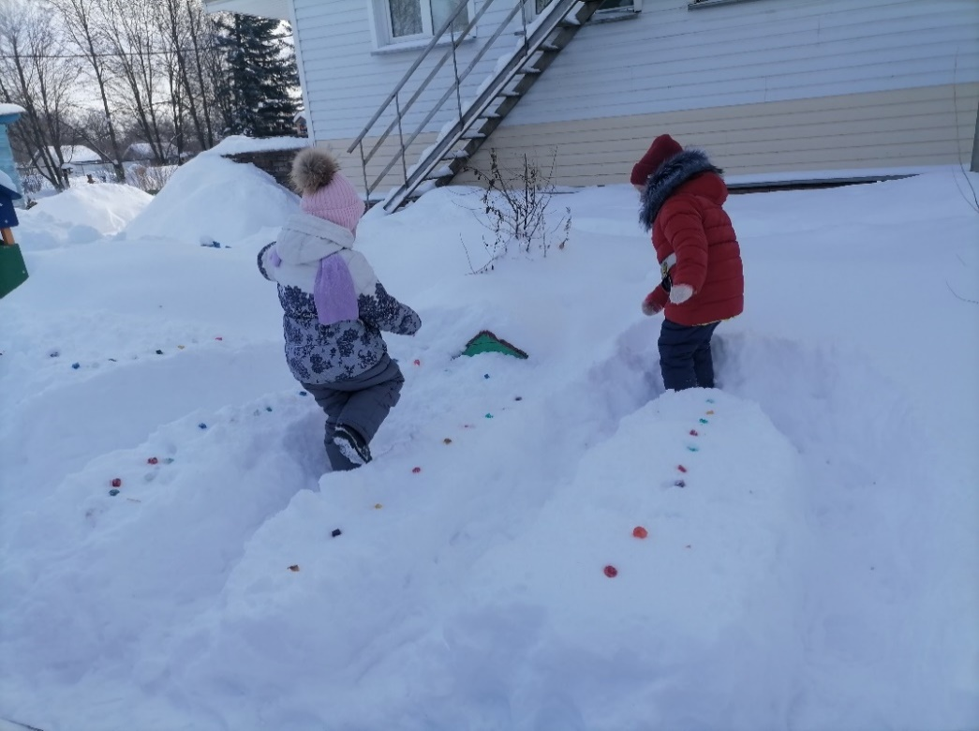
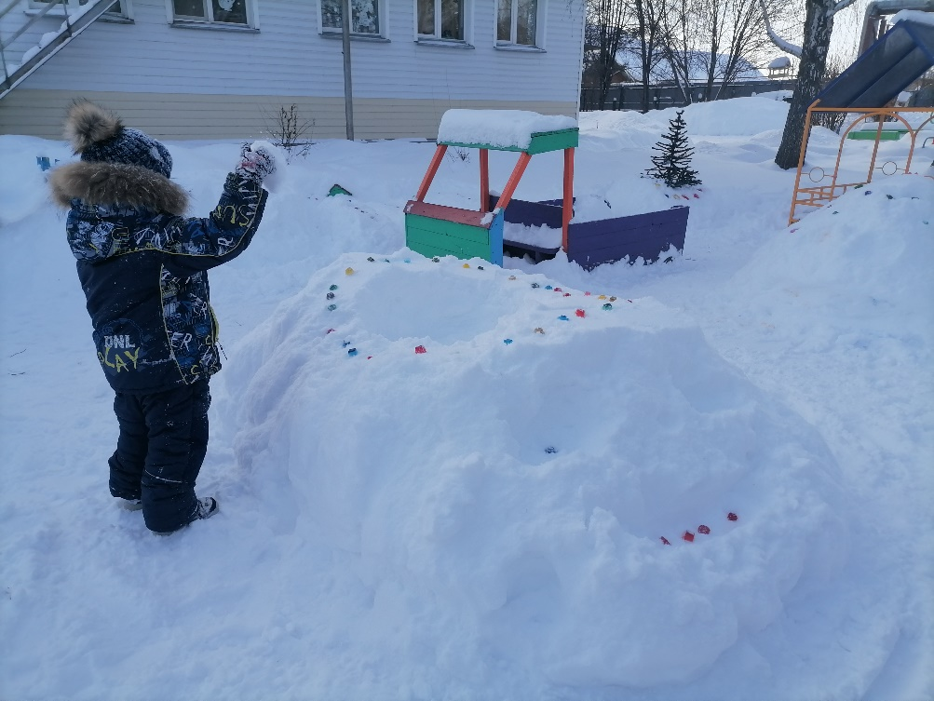
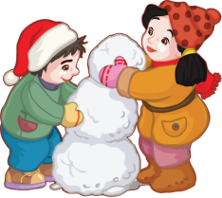

Зимние забавы

Slide 8
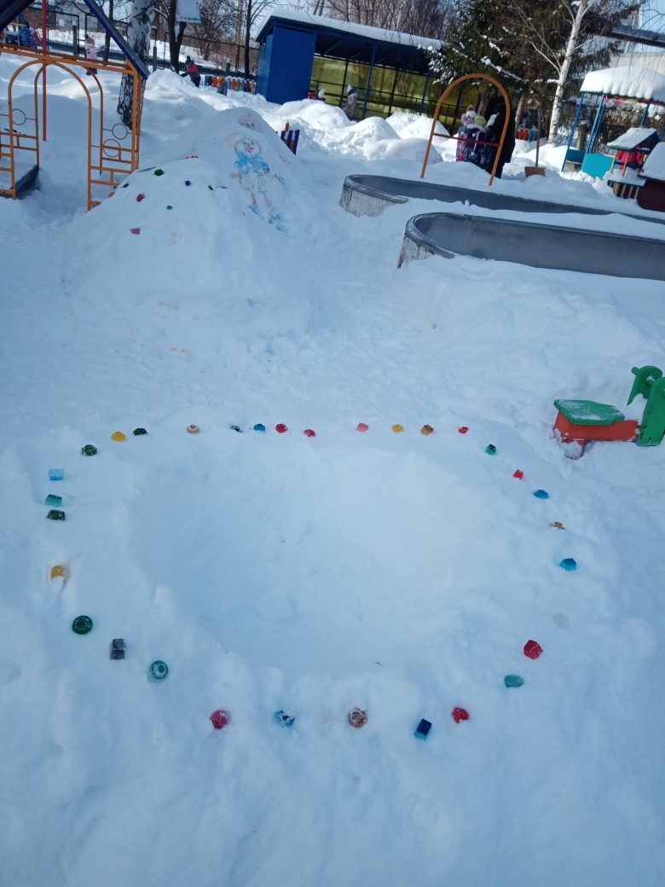
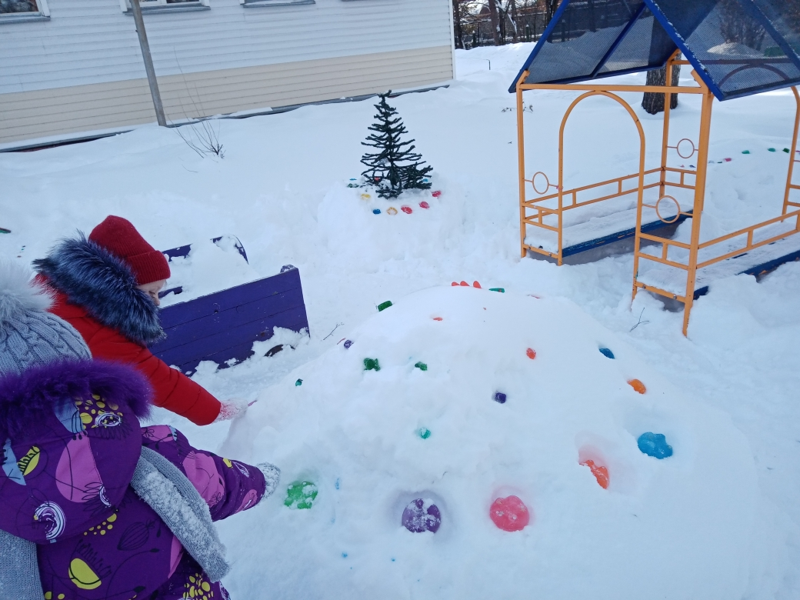

Зимние забавы

Slide 9
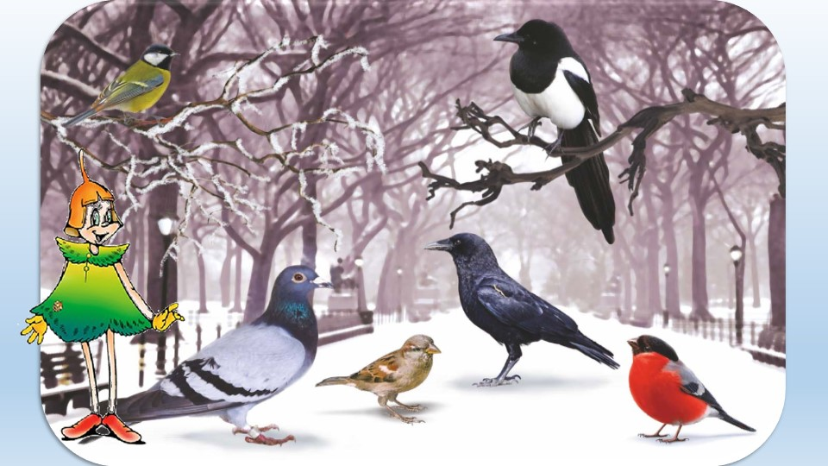
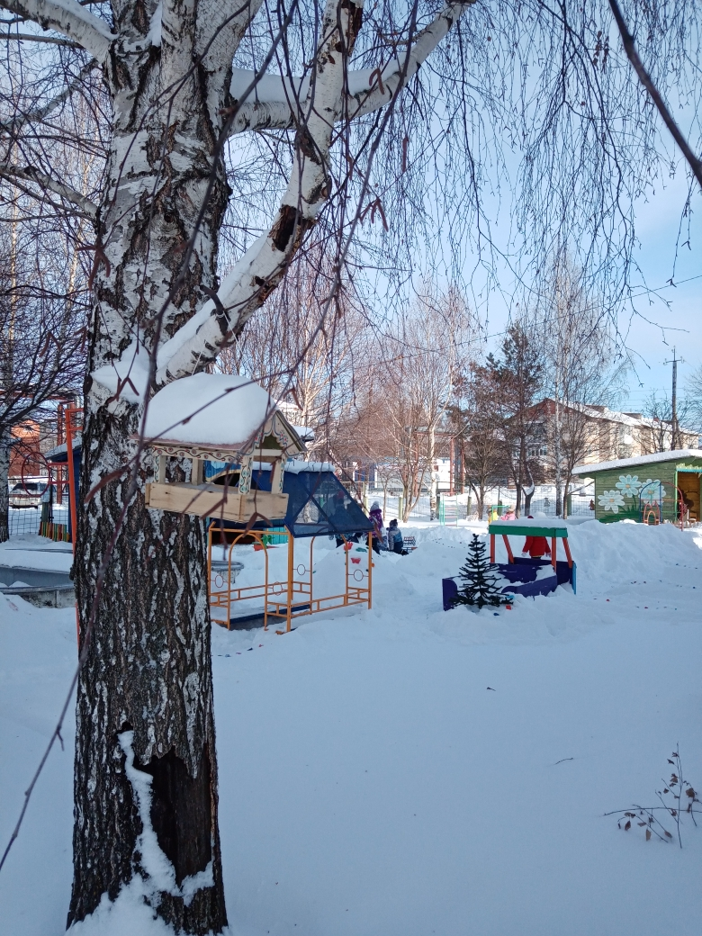
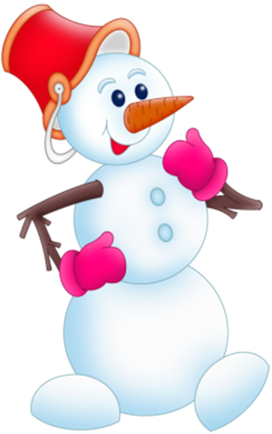

Slide 10
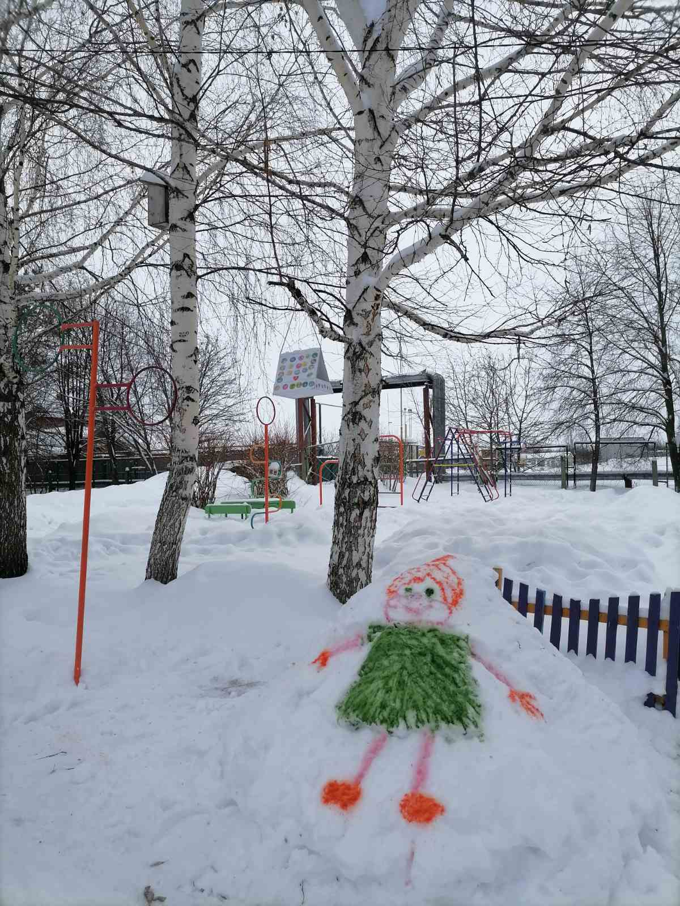
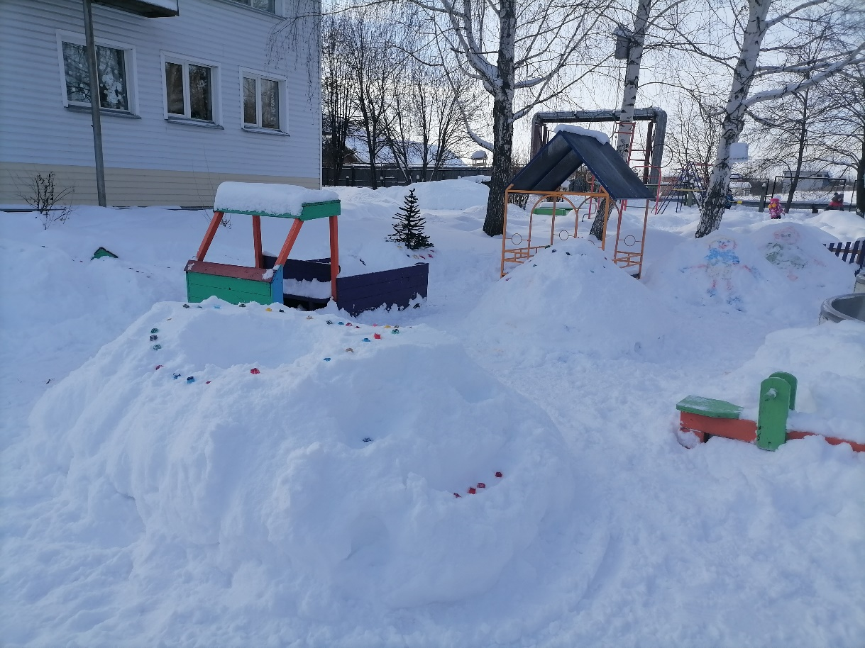

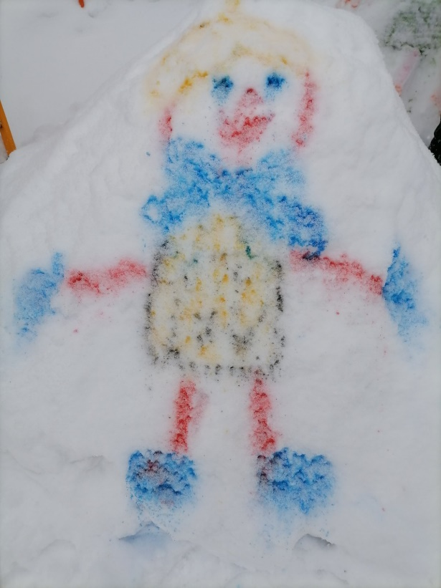

Slide 11

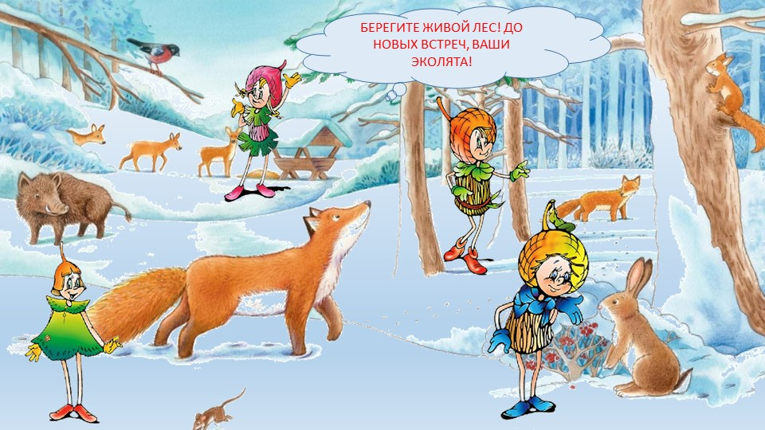

Хороших забав!

